Slide 1


UBND QUẬN DƯƠNG KINH
TRƯỜNG TIỂU HỌC ANH DŨNG
Tiếng Việt
Bài 21:
THẢ DIỀU
(Tiết 3 + 4)
Notes:
Bài giảng thiết kế bởi: Hương Thảo - tranthao121006@gmail.com
1

Slide 2


Tiết 3

Slide 3


Viết

Slide 4
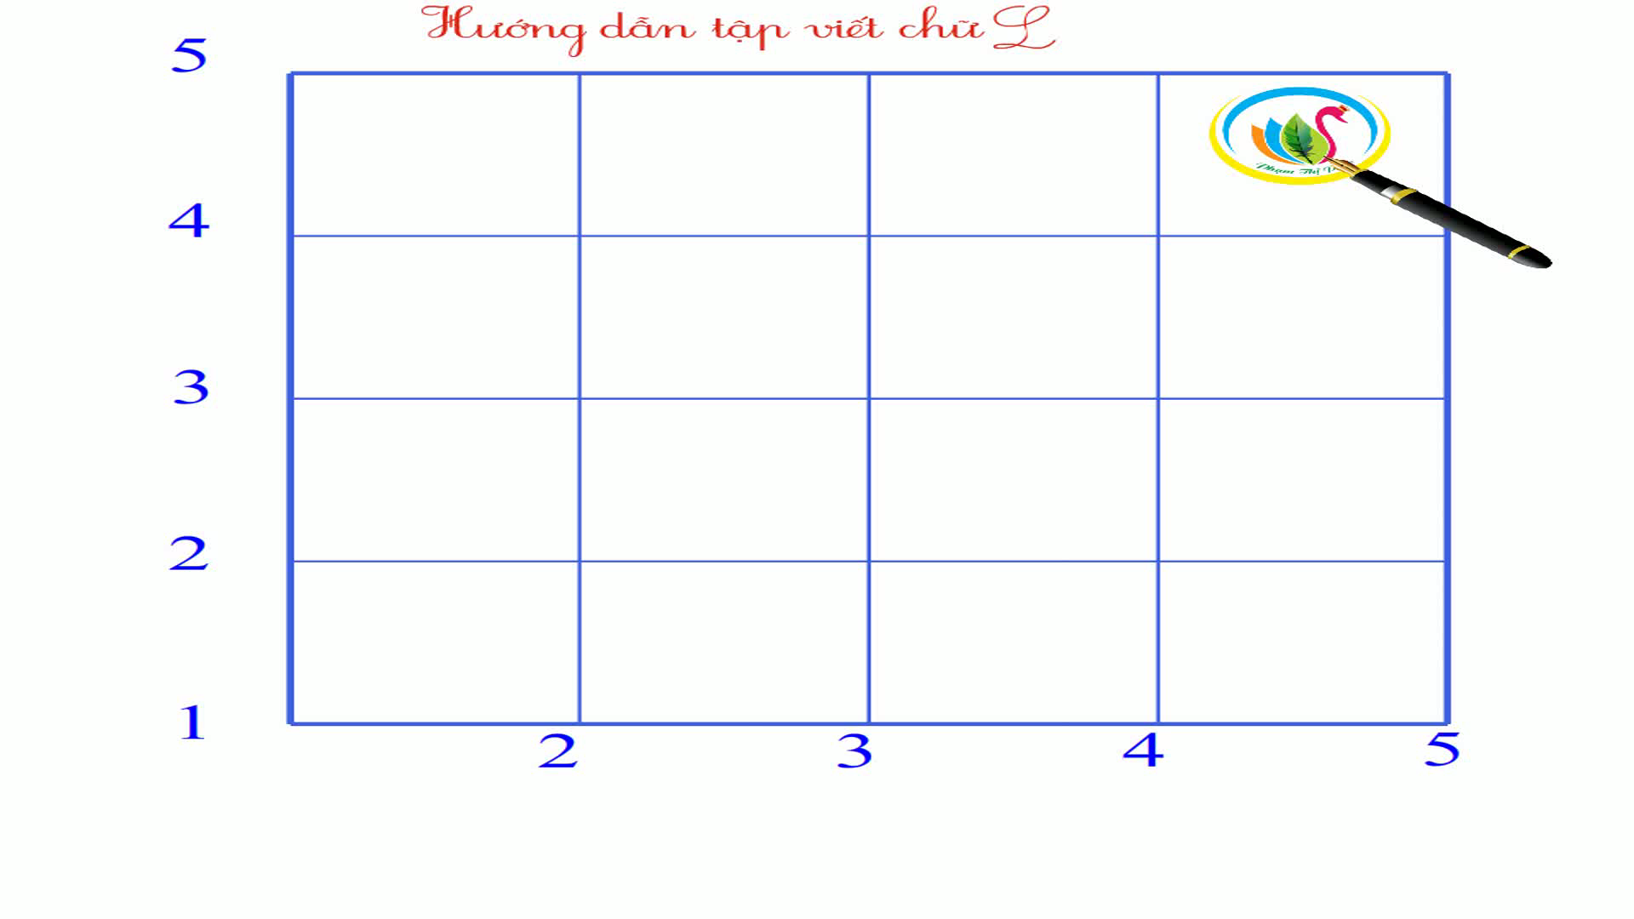

Slide 5

Viết từ ứng dụng
/
Làng quê xanh bóng mát

Slide 6
Tiết 4

Slide 7
Nói và
nghe

Slide 8

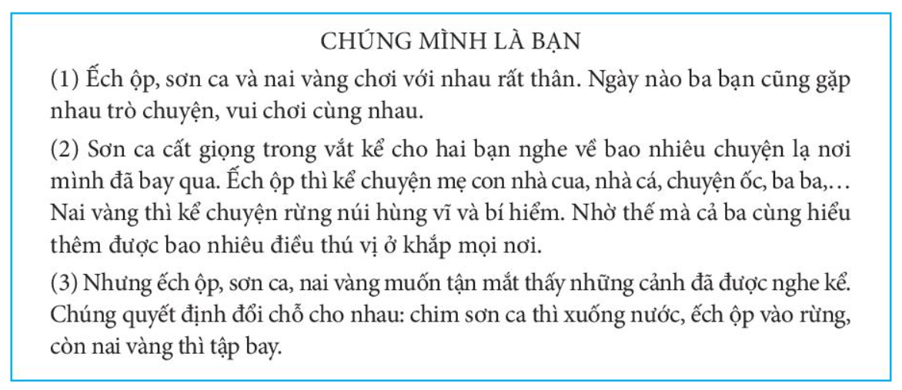
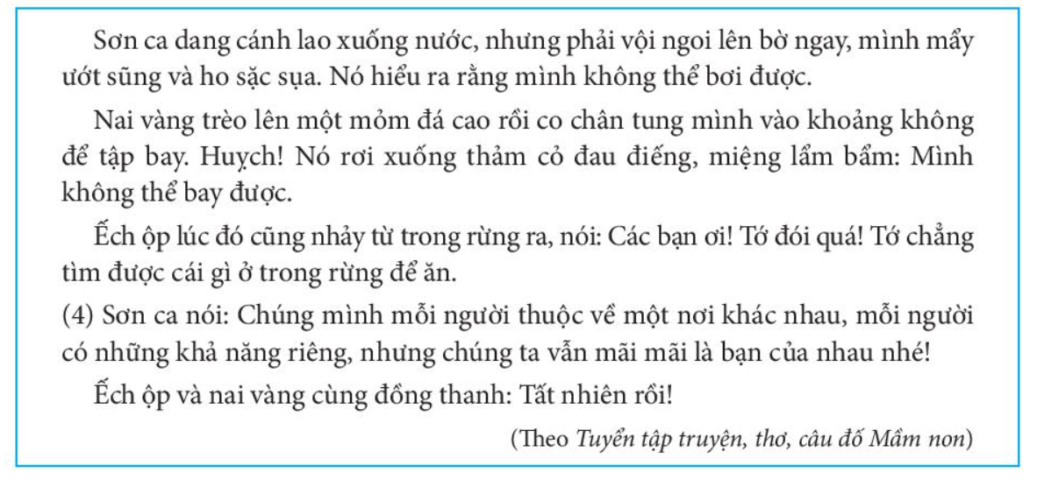

Slide 9


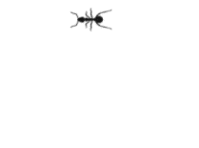




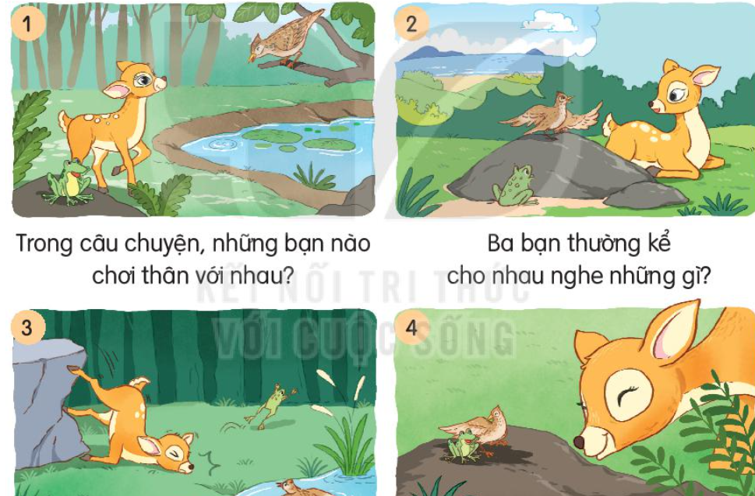
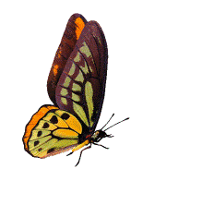








Slide 10

1. Ếch ộp, sơn ca và nai vàng chơi với nhau như thế nào?
Đáp án: 3 bạn chơi với nhau rất thân

Slide 11
2. Ba bạn thường kể cho nhau nghe những gì?
Đáp án: kể về những điều thú vị ở khắp mọi nơi

Slide 12
3. Ba bạn nghĩ ra cách gì để thấy tận mắt những điều đã nghe?
Đáp án: 3 bạn quyết định đổi chỗ cho nhau: sơn ca xuống
nước, ếch ộp vào rừng, nai vàng tập bay

Slide 13
4. Ếch ộp, sơn ca và nai vàng đã rút ra bài học gì?
Đáp án: Mỗi người thuộc về nơi khác nhau, có khả năng riêng
cần làm những điều phù hợp với khả năng của mình.

Slide 14
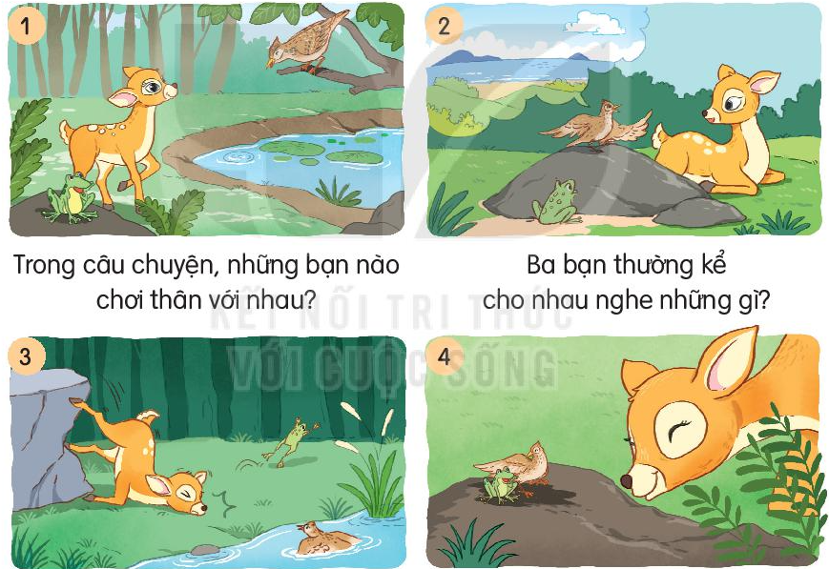
Chọn kể 1-2 đoạn của câu chuyện theo tranh

Slide 15


Slide 16

CỦNG CỐ BÀI HỌC

